Slide 1
Лекция по MatLab №1
1
ОСНОВЫ ПРОГРАММИРОВАНИЯ

Slide 2

Что такое MatLab?
2
MatLab (сокращение от англ. «Matrix Laboratory») — пакет прикладных программ для решения задач технических вычислений и одноимённый язык программирования, используемый в этом пакете. Пакет используют более миллиона инженерных и научных работников, он работает на большинстве современных операционных систем, включая Linux, Mac OS и Windows.

Slide 3



Аналоги MatLab?
3
Аналогов у MatLab можно насчитать около десятка программ, но самые популярные:
- GNU Octave
- Scilab
- FreeLab

Slide 4




Возможности MatLab?
4
Решения на основе MatLab:
обработка больших массивов данных;
машинное обучение;
интернет вещей (IoT): arduino, Raspberry Pi;
моделирование систем и комплексов;
обработка сигналов и изображений;
Front-end разработка;
и многое другое!
MatLab
MATLAB
Язык
программирования
SIMULINK
Среда разработки моделей

Slide 5
Почему MatLab?
5
В нём множество готовых, встроенных функций, несложных в обращении
Нет необходимости объявлять переменную и её тип в заголовке программы: все переменные создаются и заполняются по мере работы программы. Это упрощает создание переменных и контроль за типом этих переменных, но пропадает контроль за уникальностью создаваемых переменных
Есть возможность создания как консольных программ, так и программ с интерфейсом, а также их «запаковки» в формат приложения (*.exe)
Мощная система помощника и готовых решений другими пользователями
Существуют целые программные блоки (ToolBox) для подключения разнообразной аппаратной периферии, а также работы с разными задачами (моделирование, экономика, статистика, нейронные сети, обработка сигналов и картинок и т.д.)

Slide 6
Интерфейс программы MatLab:
6
Интерфейс состоит из следующих основных частей:
Workspace – отображаются созданные переменные и их значения;
Command Window – окно команд, где отображаются результаты работы скриптов, а также где можно составить программу или проверить некоторые команды напрямую;
Editor – окно написания скрипта «консольной» части программы.

Slide 7


Ввод и вывод данных
7
Для задания определенных значений переменным используется
оператор
присваивания, вводимый знаком равенства ( = )
Имя_переменной = Выражение ;
Напр.: time = 3.56;
При этом дробные числа вводятся только через точку!
Имя любой переменной должно быть уникальным. Имя должно начинаться с буквы, может содержать буквы, цифры и символ подчеркивания (_). Недопустимо включать в имена пробелы и специальные знаки.
В языке MATLAB нет явных операторов ввода вывода данных в режиме диалога. Для вывода нет необходимости после математического выражения ставить символ точку с запятой (;). Но если она не будет стоять, то в command window будет выводится все промежуточные расчеты программы.
К системным константам относятся:
pi = 3,1415 … число “ПИ”;
i или j - мнимые единицы;
NaN - неопределенность в виде 0/0;
Inf - бесконечность типа а/0 ;
ans - результат последней операции.

Slide 8
Создание массивов (векторов)
8
Для создания вектора значений с шагом в MATLAB необходимо использовать оператор двоеточие (:), который представляется следующим образом:
X = Начальное_значение : Шаг : Конечное_значение ;
Напр.: time = 0 : 1 : 60;
Вывод: в переменной time содержится массив: 0, 1, 2, 3, 4 … 60
Создание массива вручную выполняется благодаря операторам квадратных скобок [ ], следующим образом:
X = [ значение1, значение2, … , значениеN ];
При этом вместо запятой можно оставлять пробелы. Напр.: time = [ 0 , 1 , 2 ] или time = [ 0 1 2 ].
Создание матриц выполняется следующей командой:
X = [ значения_первого_рядка ; значения_второго_рядка ]
Напр.: time = [1 2 3 ; 4 5 6 ; 7 8 9]

Slide 9
Обращение к элементам массива
9
Обращение к элементам массива делается в двух случаях:
Для обращения ради считывания текущего значения в массиве, чтоб использовать его или ознакомиться.
Напр., обращение к 3-му элементу массива time следует производить следующим образом: time(3)
Для элемента матрицы во втором столбике и третьем рядке это выглядит так: time(2, 3). Запятая в данном случае обязательна!
Для изменения элемента массива.
Напр. Чтобы присвоить третьему элементу массива новое число необходимо сделать следующий запрос: time(3) = 34.3

Slide 10

Математические операции с массивами и матрицами
10
Символьно математические операции ничем не отличаются от обычной математики. Можно использовать следующие основные математические операции над переменными (содержащим одного число):
► + сложение
- вычитание
* умножение
/ деление
Напр. При сложении двух чисел в Command window нужно ввести:
5 + 6 [нажать Enter]. Или для умножения двух переменных хранящимися в них числами: a* b [нажать Enter].
Необходимо помнить, что делить на ноль в математике нельзя. При таком действии MatLab присвоит переменной ответа значение
«Inf», то есть бесконечность (от слова «infinitive»)

Slide 11

Математические операции с массивами и матрицами
11
Операции с массивами и матрицами могут иметь отличия, которые следует различать. Операции над элементами могут быть произведены в прямом назначении (умножение двух матриц в математике) или поэлементном (умножение 1-го элемента одного массива/матрицы на первый элемент второго массива/матрицы и так далее с каждым элементом). При этом для поэлементных операций к стандартной операции добавляется точка:
.* поэлементное умножение
./ поэлементное деление
.^ поэлементное возведение в степень
Нужно отметить, что операции сложения и вычитания с массивами/матрицами и так происходит поэлементно, поэтому точка перед символами «+» и «-» не требуется

Slide 12
Логические операции
12
Логические операции применимы как непосредственно с числами, так и с переменными, содержащие эти числа. Логическими они названы потому, что результатом их работы есть логический вывод состоящий из четкого одного ответа «да» (true - истина) или «нет» (false - ложь). С точки зрения Булевой алгебры («алгебра единиц/нулей») это ответы один («1») или ноль («0»).
Существует два типа логических операторов:
Операторы отношения - служат для сравнения двух величин, векторов или матриц
Логические операторы - служат для реализации поэлементных логических операций над элементами одинаковых по размеру массивов

Slide 13
Операторы отношения
13
Существуют следующие стандартные операторы отношения:
Равенство == (Вопрос: «равны ли числа?»)
Неравенство ~= (Вопрос: «эти числа не равны?»)
Меньше < (Вопрос: «меньше ли первое число второго?»)
Больше > (Вопрос: «больше ли первое число второго?»)
Меньше или равно <= (Вопрос: «меньше или равно ли первое число второго?»)
Больше или равно >= (Вопрос: «больше или равно ли первое число второго?»)
Напр. при введении логической операции 3 > 2 [нажатие Enter] мы как бы спрашиваем компьютер: «три больше двух?» Ответ такой операции выдаёт нам единицу («да, больше»).

Slide 14
Логические операторы
14
Логические операторы используются для операций над логикой – единицами и нулями. Для лучшего понимания можно рассмотреть раздел математики: операции над множествами.
Существуют следующие стандартные логические операторы:
Логическое И ( && )
Логическое ИЛИ ( || )
Логическое НЕ ( ~ )
Напр. нам необходимо выполнить код при выполнении одновременно двух условий, когда переменная «а» находится в промежутке между числом пять и десять, это можно задать кодом:
if a>5 && a<10
disp(‘ Попадание! ‘) % функция disp отображает фразу в окно Command window
end
(задаётся условие: «только если «а» больше 5-ти И одновременно меньше
10-ти – выполните следующие действия»)

Slide 15
Использование Help
15
Умение пользоваться помощником при программировании это половина от успешного пользования любой программной средой! В MatLab предусмотрено несколько вариантов использования функцией Help:
Непосредственно в Command window. Для этого нужно написать
help искомая_функция
Напр.: help fft
Используя кнопку F1, предварительно выделив нужную функцию курсором мыши
Используя символ знака вопроса («?») на панели главного окна
Matlab (визуальная оболочка)

Slide 16
Особенности создания скрипта
16
Скрипт (или м-файл) можно создать либо из интерфейса главного окна, или командой «edit» из Command window
Сохранять скрипт стоит только на латинице с директорией, состоящей только из латинских букв, хотя последние версии Matlab работают с любой директорией, но на больших проектах лучше не рисковать
Можно создавать собственные функции (function) к которым можно обращаться из центрального файла. Все дополнительные функции стоит хранить в центральной рабочей директории создаваемой программы. Создание собственных функций упрощает работу с часто повторяющимися одинаковыми операциями.

Slide 17

Особенности создания скрипта
17
MatLab работает в рабочей директории, которая определяется при первом запуске центрального м-файла программы. Узнать текущую рабочую директорию можно с помощью функции «pwd» (personal work directory). При первом запуске скрипта MatLab сам предложит изменить текущую директорию «Change directory»
В любых программах существует возможность создать комментарий. Такие комментарии необходимо создавать в больших проектах, для описания тех или иных шагов работы программы. Это поможет Вам разобраться с кодом, после того как вы давно его не редактировали его или поможет разобраться в работе программы другому пользователю, редактируемому Ваш код. В Matlab такие комментарии создаются с помощью символа процента (% или %%), после написания которого текст комментария будет выделен зеленым цветом. Комментарии лучше писать латиницей!
Важно знать, что с помощью комментариев можно временно отключать выполнение целых блоков программы. Для этого необходимо выделить строки блока программы, который не нужно выполнять и нажать ctrl + R или выбрать в контекстном меню «Comment»

Slide 18
Лекция по MatLab №2
18
ЦИКЛЫ И УСЛОВИЯ

Slide 19
Перед началом…
19
с двумя
Перед началом данной лекции необходимо познакомится
простыми функциями, которые создают удобные программировании:
Функция clc – очищает окно Command window от выводимых результатов работы.
условия при
вводимых или
Функция clear – удаляет созданные переменные из памяти программы (окно workspace). Данная функция может использоваться в разных вариациях, напр.:
clear X – удалит конкретную переменную «Х»;
clear all – удалит переменные и загруженные данные;
clear global или clear global X – удалит глобальные переменные (об этом в следующих главах) или конкретную глобальную переменную «Х».

Slide 20
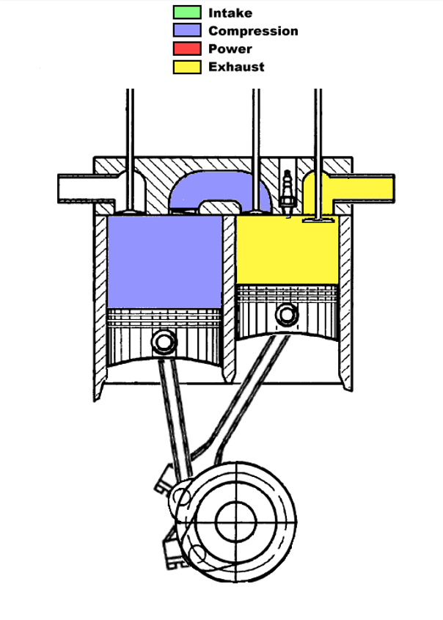
Что такое цикл:
20
Цикл — разновидность управляющей конструкции в высокоуровневых языках программирования, предназначенная для организации многократного исполнения набора инструкций. Также циклом может называться любая многократно исполняемая последовательность инструкций, организованная любым способом (например, с помощью условного перехода).

Slide 21
Разновидности циклов:
21
Цикл While. (этот цикл может быть «бесконечным») while <условие работы цикла>
<операторы>
end
Цикл for.
for <условие изменения переменной цикла>
<операторы>
end

Slide 22

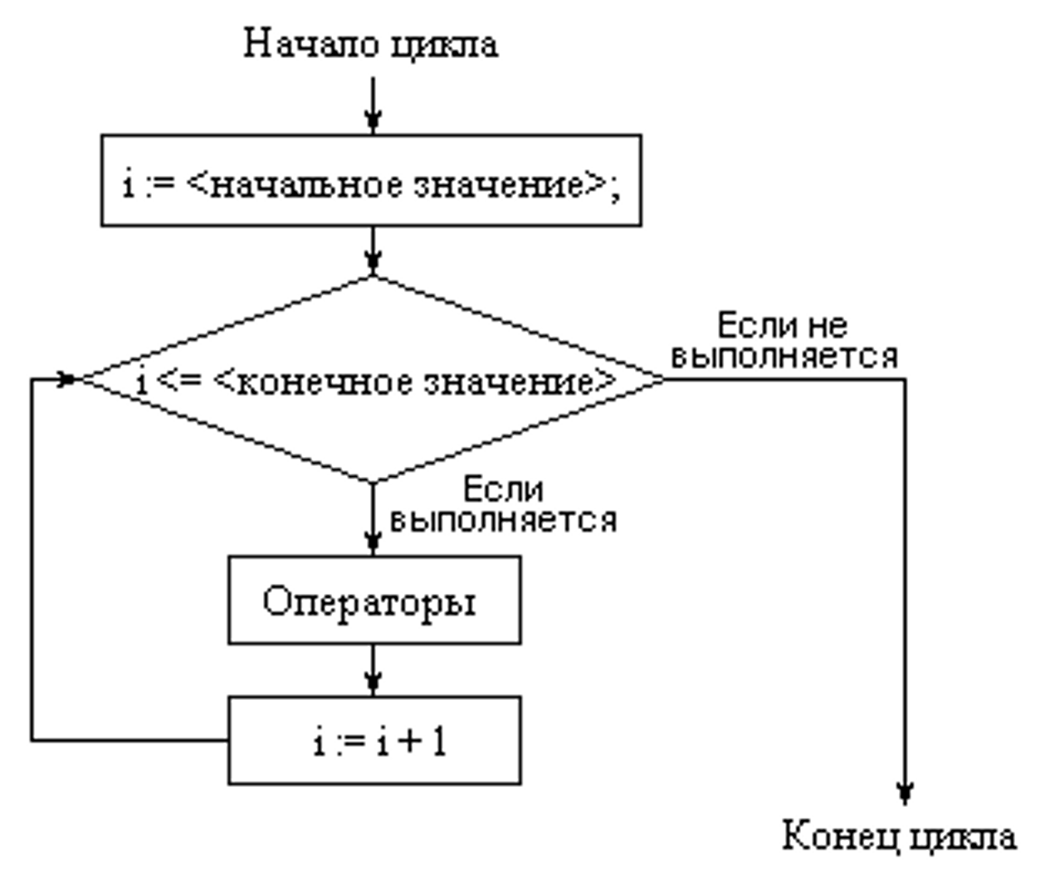

Пример цикла While:
22
Пример цикла:
S = 0; | % | начальное значение суммы
i = 1; | % | счетчик суммы
while i <= 20 | % | цикл (работает пока i <= | 20)
S=S+i; | % | подсчитывается сумма
i=i+1; | % | увеличивается счетчик на | 1
end | % | конец цикла
disp(S); | % | отображение суммы 210 на | экране
Цикл можно задать бесконечным, прописав его в виде While (1), где единица в скобках есть логической единицей (можно подставить слово “true”). Таким образом можно визуально отделять один цикл от другого.

Slide 23

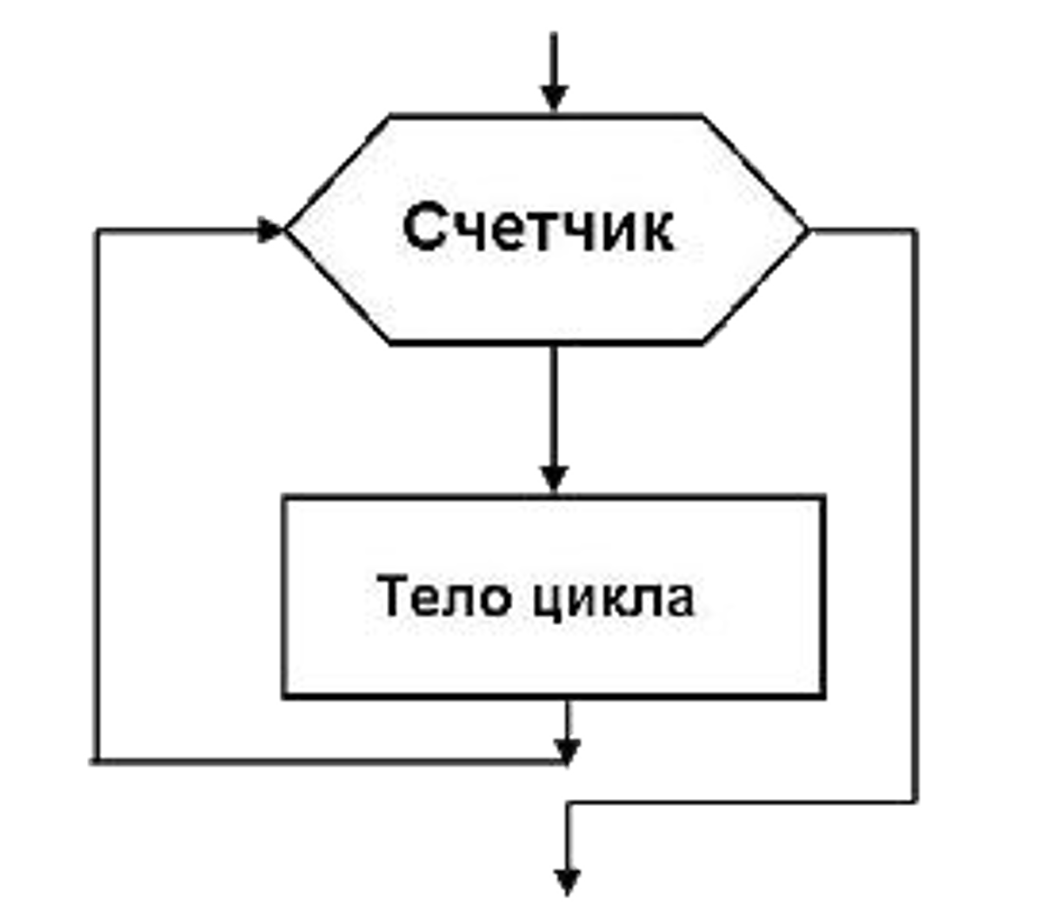

Пример цикла for:
23
В цикле for не нужно использовать счётчик цикла, он задаётся в виде конкретного условия изменения цикла (после оператора for), напр.:
S = | 0; | % | начальное значение суммы
for | i = 1:1:20 | % | цикл (i меняется от 1 до | 20 с шагом 1)
 | S=S+i; | % | подсчитывается сумма
end |  | % | конец цикла
disp(S); |  | % | отображение суммы 210 на | экране
В представленном цикле условие цикла задавать не только в виде шага, но и в виде массива чисел, что делает такой цикл универсальным, напр.:
for i=[1 3 6]
…
end

Slide 24

Оператор остановки цикла
24
Оператор break (прервать) – вызывает прекращение работы цикла, обычно используется для прерывания цикла с условиями. Напр.:
if S > 20 | % | если S > 20,
break; | % | то цикл завершается
end | % | конец цикла
Оператор continue (пропустить) – начинает цикл заново, увеличивая счетчик на единицу. Обычно используется для исключения каких-либо операций подпадающих под условие. Напр.:
if i == 5 | % | если индекс равен 5
continue; | % | то его не рассчитываем в | цикле
end |  | % конец цикла
Для изучения циклов важно знать комбинацию клавиш для остановки выполнения любых действий программы. Эта комбинация используется в большинстве сред программирования, это комбинация: ctrl + C (от слова cancel)

Slide 25

Оператор прерывания для условий
25
Для условий часто используют оператор return для прерывания работы программы. Например, когда достигнуто нужное условие программы и дальнейшее выполнение программы не имеет смысла. Напр.:
for i=1:20 меняется от 1 до 20ти
disp(i) о значении переменной i
if i==5
равна 5ти
disp('i=5')
return
программы
end
end a=0
% цикл, где переменная
% вывод информации
% условие когда переменная
% проверяем срабатывание условия
% прерываем работу
% конец условия
% конец цикла
всей
% проверяем
действие оператора return – переменная «а» не должна создастся
Данный оператор часто используется при создании программы в виде интерфейса, где весь код строится на функциях, срабатывающих при условии каких-либо взаимодействий пользователя с элементами интерфейса.

Slide 26
Виды условий:
26
Условие If
Условие If…elseif
Условие switch, case, otherwise
Условие try, catch

Slide 27
Условия if…else if:
27
Условие If :
if <логическое выражение> | % | оператор | условия
<операторы> |  |  | % действия
else |  |  | % оператор
обратного условия
<операторы> |  |  | % действия при
выполнении обратного
условия
end
% конец условия
Условие If…elseif :
if <логическое выражение> |  | % оператор условия
<операторы> |  | % действия
elseif <логическое выражение> | % | оператор обратного
условия
<операторы>
% действия
end
конец условия
%

Slide 28
Условие switch, case, otherwise :
28
Условие «switch, case, otherwise» (ключ, состояние) применяют, если определенная переменная может принять несколько определенных значений. Общий синтаксис выглядит следующим образом:
switch <переменная>
case <значение №1_принемаемое_переменной>
<операторы>
case <значение №2_принемаемое_переменной>
<операторы>
...
otherwise % если ни одно из условий выше не выполнено
<операторы>
end
Напр. создадим программу проверки числа π в переменной «р»:
p=3.15 % переменную нужно изменять, чтоб проверить работу программы
switch p
case 3.14
disp('Chislo pi') otherwise
disp('Peremennaya "p" ne chislo Pi')
end

Slide 29
Условие try, catch :
29
Условие «try, catch» (попытка) является специфическим условием, которое используется если существует вероятность ошибочного действия пользователя. Функция делает попытку выполнить действие, и вместо того чтоб выдать ошибку в command windows выполняет запрограммированное действие. Синтаксис функции имеет следующий вид:
try <оператор-попытка>; catch
<оператор> %
удалась
end
Напр.:
try a=b
«а» значение переменной «b»
catch
a=0
выполняется, если первичная попытка не
% конец условия
% попытка присвоить переменной
% так как переменная «b» не
существует, то переменной «a» присваивается числовое значение нуля. end

Slide 30
Лекция по MatLab №3
ФУНКЦИИ И ПОСТРОЕНИЕ ГРАФИКОВ
30

Slide 31
Что такое функция?
31
Функции (function) в MatLab это набор команд, выполняющие цели программиста, которые находятся в отдельном файле или вызываются однострочной инструкцией.
В программе MatLab можно создавать свои собственные функции, наподобие функций plot, fft, sin, cos.
Реализация своих функций необходима для удобства, например, когда программа требует выполнения однотипных операций в разных частях основного кода. Чтоб не «захламлять» основной код однотипным кодом, который отвлекает внимание, лучше воспользоваться созданием функции.

Slide 32
Синтаксис function:
32
“Function” можно использовать в двух вариантах, но общий синтаксис создания функции остается одинаковым, а именно:
function [выход_1, выход_2, … , выход_n] = название_функции(аргументы)
напр., function [y]=sin(x).
Использовать такую созданную функцию можно обращением к названию функции, задавая необходимые вам переменные на вход (аргумент) и выход.
Некоторые особенности и правила пользования функциями:
Входные и выходные переменные могут содержать массивы данных;
Входных и выходных переменных может быть много;
Переменные на входе и выходе могут быть разными по сложности, напр., [exit_statment]=sin(enter_statment), но функция, к которой идёт обращение должна быть строго заданной для программы. В данном случае «sin» является направляющим для программы в выполнении инструкций связанных с этой функцией;
Функция может не иметь выходных переменных (результатов работы).

Slide 33


Использование function:
33
Внутри исполняемого файла (Применяется очень редко)
function Untitled(X)
A=[2 3 4];
B=[1 2 3];
display_my(A,B)
end
function display_myu(first,second) C=first+second;
disp(C)
end
При создании таких функций название m-файла должно соответствовать основной функции, в нашем случае «Untitled.m»
Созданием отдельного m-файла
Необходимо нажать на иконку создания нового скрипта и прописать функцию с выполнением команд внутри. При этом не нужно закрывать функцию словом «end», но файл должен быть назван также как сама функция!
Создайте основной скрипт (m-файл) с названием «my_program» и внесите туда код:
A=[2 3 4];
B=[1 2 3]; C=A+B;
my_disp(C) % Здесь идет обращение к нашей новой функции, которая создается в другом файле
Создайте m-файл с названием «my_disp» и внесите туда код:
function my_disp(X) % функция имеет один входящий аргумент и ноль выходящих результатов disp(X)
Обратите внимание, что внутри функции входные и выходные переменные используются локальным образом. Так переменная «С» в самой функции станет переменной «Х». Тоже самое происходит и с выходными переменными. Таким образом достигается универсальность работы функции.

Slide 34
function с выходными пар-ми:
Рассмотрим пример с выходными данными работы функции. Используйте файл «my_program» для ввода основной программы:
34
a1=3; a2=5;
[rand1, rand2]=my_rand(a1, a2); figure(1)
окно для графических операций plot(rand1)
массива rand1
figure(2) plot(rand2)
массива rand2
% наша функция; создается ниже
%
% строит
открывает
график из
% строит график из
Создайте файл «my_rand» с соответствующей функцией, которая будет создавать массивы случайных чисел:
function [y1, y2]=my_rand(x1,x2)
y1=randn(1, x1); массив случайных чисел
y2=randn(1, x2); disp(y1) disp(y2)
% создает вектор-

Slide 35

Функция «figure»:
35
Программирование всегда является последовательностью действий. Перед тем как создать график или интерфейс программы необходимо создать основное окно с помощью команды «figure()». Синтаксис этой команды имеет следующий вид:
figure('Name','Моё окно','NumberTitle','off')
Аргументы 'Name' и 'NumberTitle' являются свойствами (Properties) для создания окна figure. Так как окно является объектом (который создается на основе встроенных в операционную систему команд, функций, визуализаций), то оно содержит ряд свойств. Если присвоить наш объект некой переменной, то можно обращаться к свойствам этого объекта в будущем, например:
h = figure('Name','Моё окно','NumberTitle','off');
где «h» содержит все данные о созданном объекте figure.
Для быстро создания окон figure можно использовать команду figure(1), меняя цифру внутри функции.

Slide 36


Функция plot
36
Функция plot – основная функция для построения графиков в Matlab. Общий синтаксис данной функции имеет следующий вид:
plot(x, y, 'setup')
X и Y – массивы точек графика, которые должны соответствовать множеству точек рисунка, напр.:
plot([1 2 3], [1 2 3])
Возможность нарисовать несколько графиков в одном окне можно реализовать следующим образом:
plot(x1, y1, 'setup1', x2, y2, 'setup2'…)
Также существует возможность “наслоить” графики друг на друга с помощью задерживающей функции hold on. Изучите ее использование самостоятельно.
Заметьте, что рисование графиков происходит в виде линии, хотя указываются точечные значения в массивах. Для построения только точек нужно произвести настройки (см. следующий слайд)

Slide 37

Настройки (setup) в функции plot
37
Вместо 'setup' можно установить разные настройки рисунка, напр.:
«'- -'» рисует штриховую линию
«'-.'» рисует линию точку
«'o'» рисует точки графика в виде круга
«'*'» рисует точки графика в виде звездочек
«'s'» рисует точки графика в виде квадратов
«'r'» рисует график красным (red) светом. Также можно использовать другие сокращения цветов «'y'» (желтый) «'k'» (черный) «'w'» (белый). При использовании нескольких свойств нужно указывать отдельно свойство цвета как: plot(…, 'Color', 'r') или plot(…, 'Color', 'red')
Для быстрой настройки графика в месте ввода setup можно использовать сокращенные указания, напр: «'- - s r'» построит штрих-пунктирный красный график с кругами в ключевых точках.
Более подробный перечень свойств функции plot можно найти в Help’е.

Slide 38
Настройка окна графика
38
Для верного построения любого графика нужно произвести настройку обозначений. В основном могут потребоваться следующие элементы настройки графика, которые выполняются как отдельные функции в коде программы:
title('Graph name') – подпись названия графика (над ним)
xlabel('text'), ylabel('text') – обозначение осей графика
xlim([x1 x2]), ylim([y1 y2]) – ограничение показа графика в окне по осям
legend('sin', 'cos'…) – подпись нескольких графиков,
построенных в одном окне
text(x, y, 'message') – текстовое сообщение размещенное в определенной точке графика. Можно заменить функцией gtext.

